Slide 1
Ante Mišković 8.a.
OŠ „Ravne njive”
11.Studenog 2022.
PLIJESNI
Profesor: Silvana Mijić
Predmet: Biologija

Slide 2
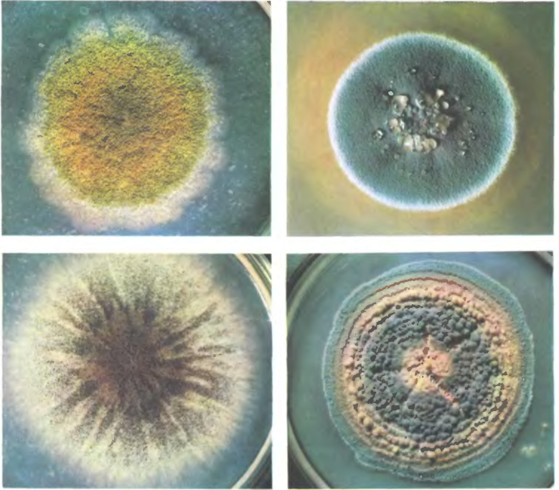
PLIJESNI
Mikroskopski sitne gljivice
Vlaknaste stanice
Kolonija plijesni

Slide 3
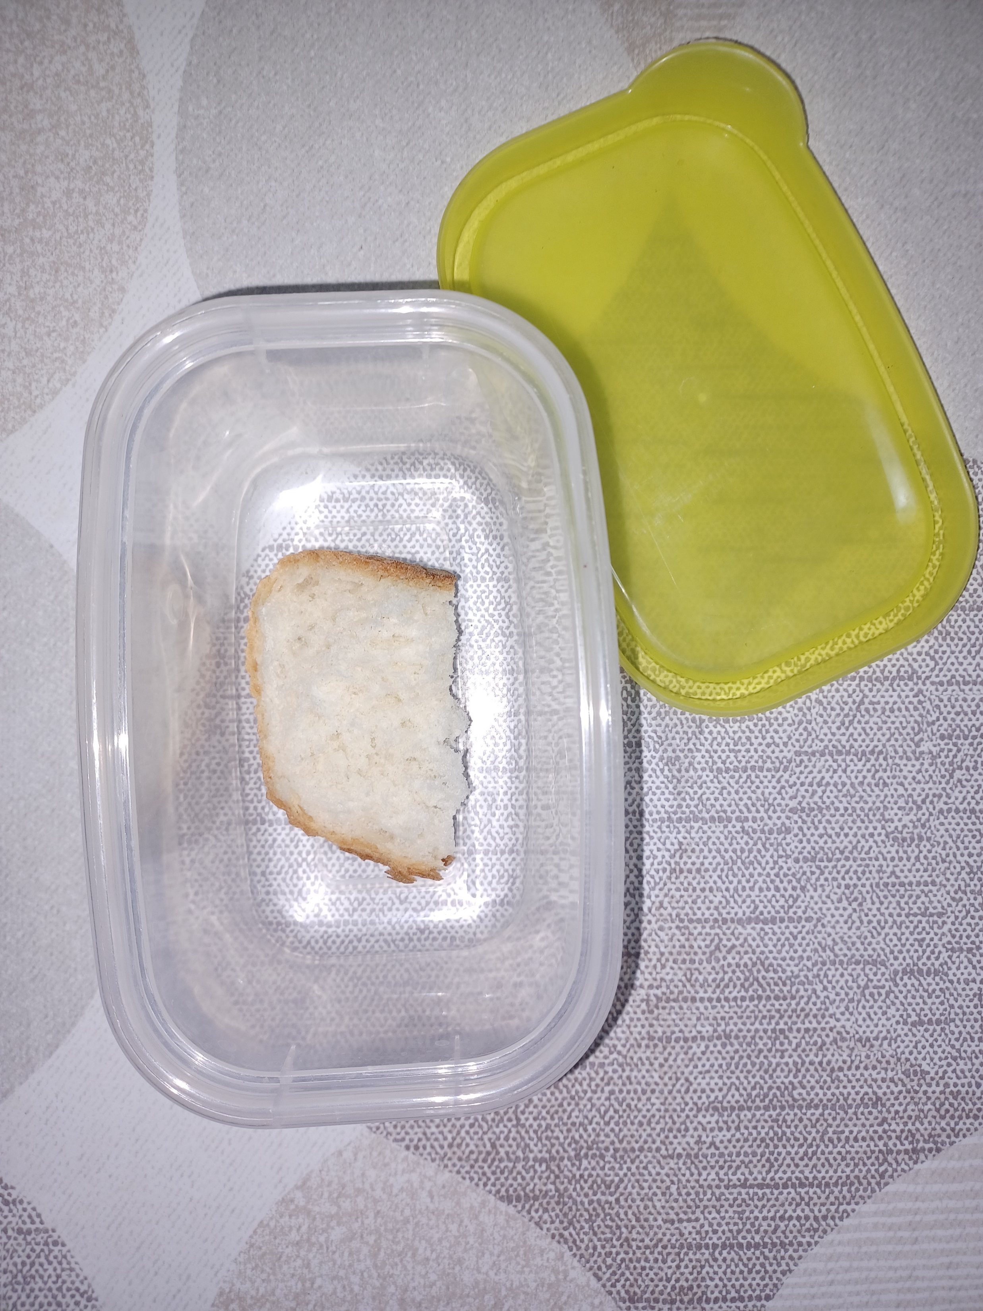
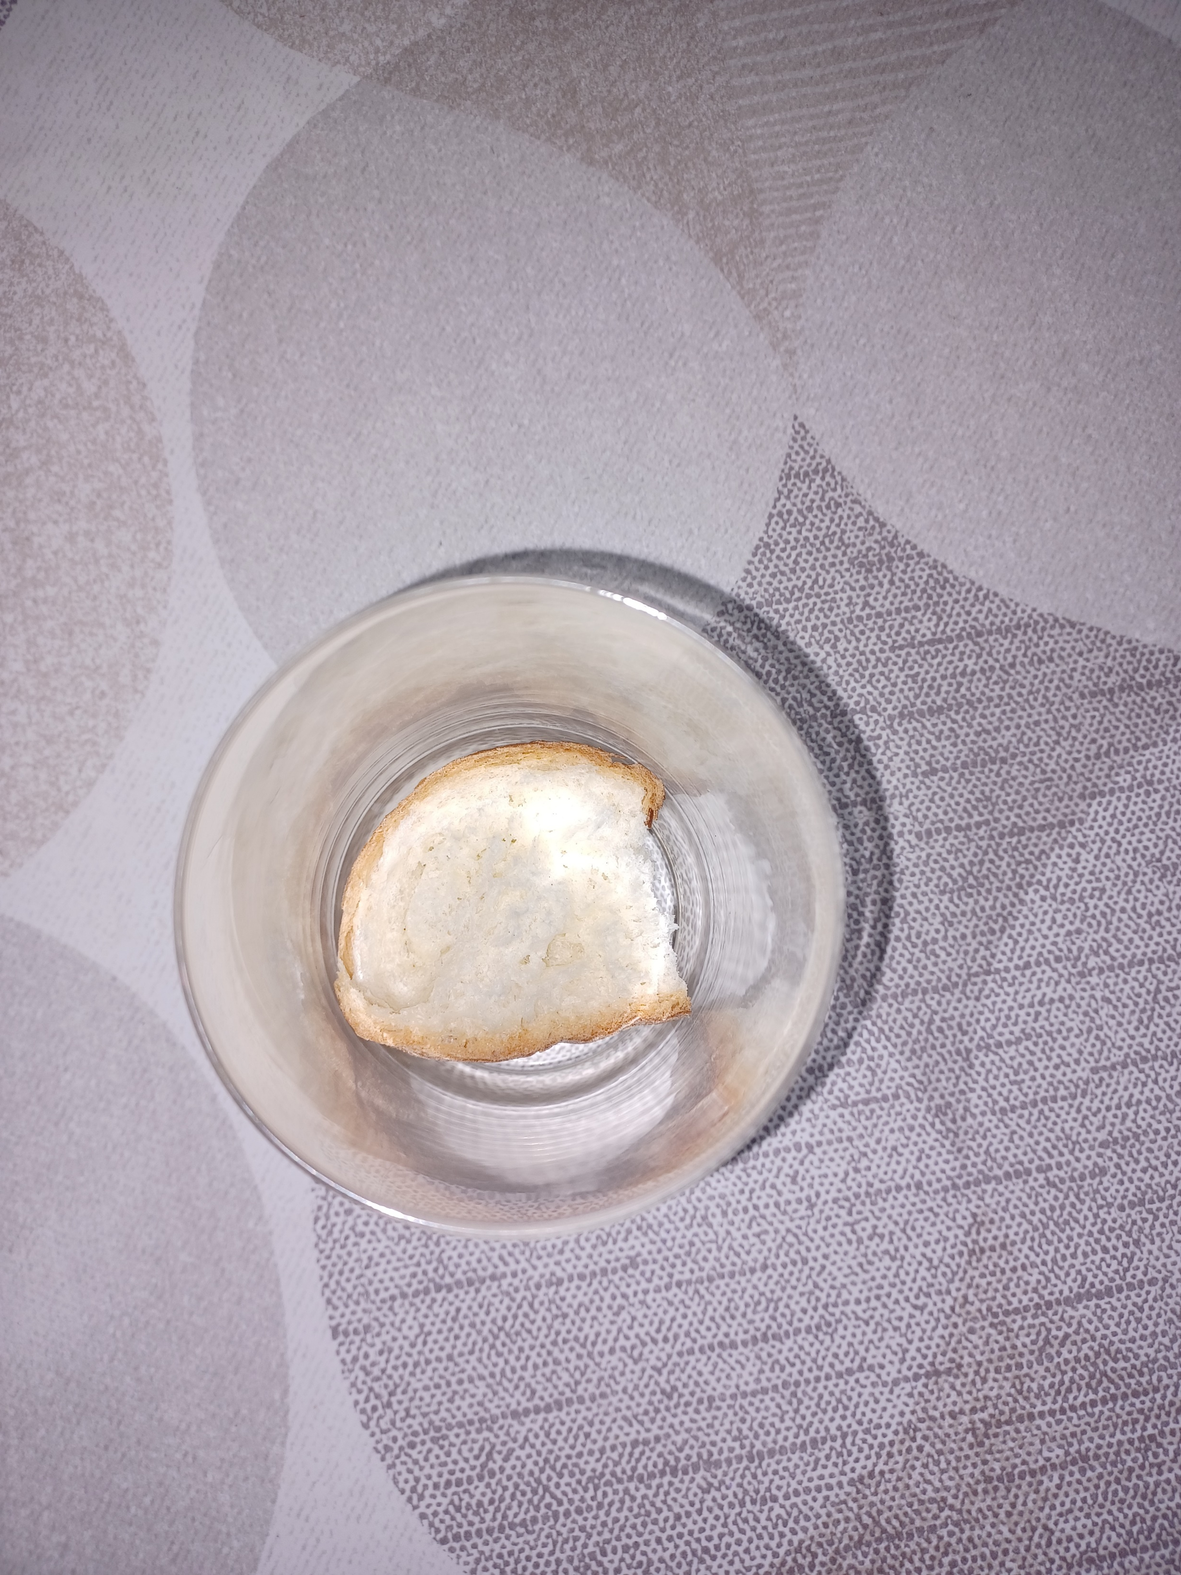
PRVI DAN-KRUH
U plastici
U staklenki
Mikroorganizmi
Virusi
Paraziti

Slide 4
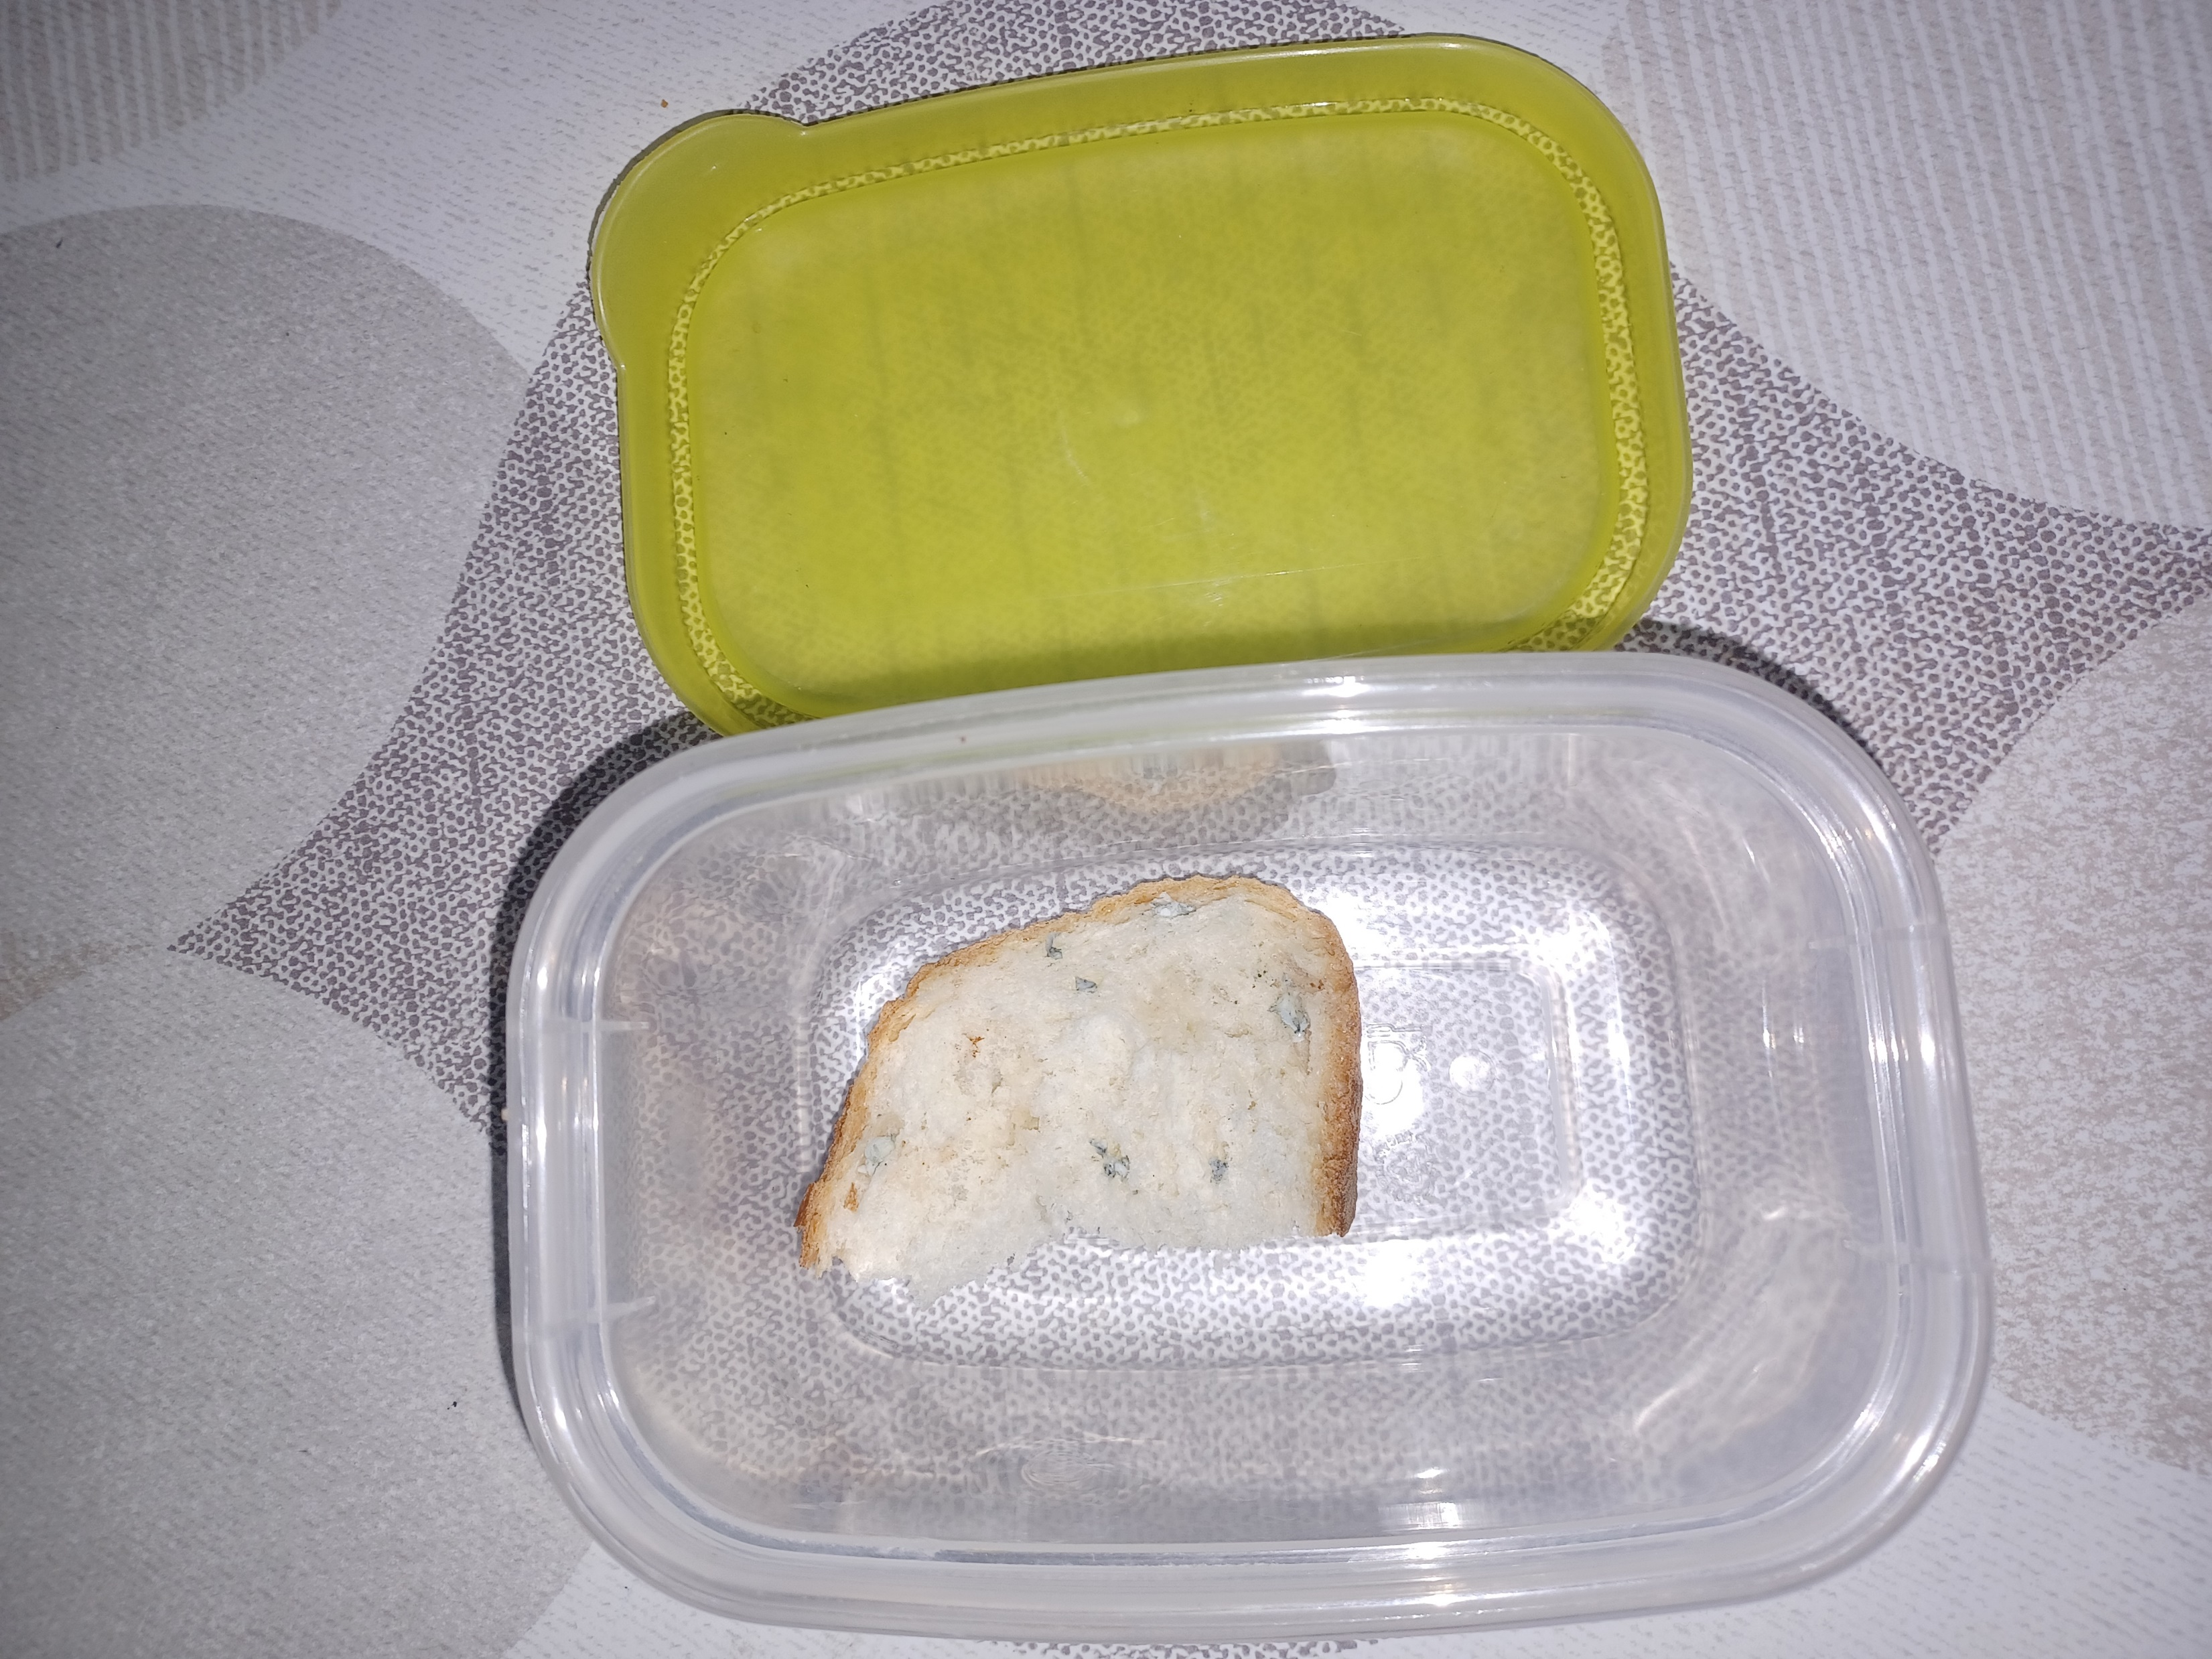
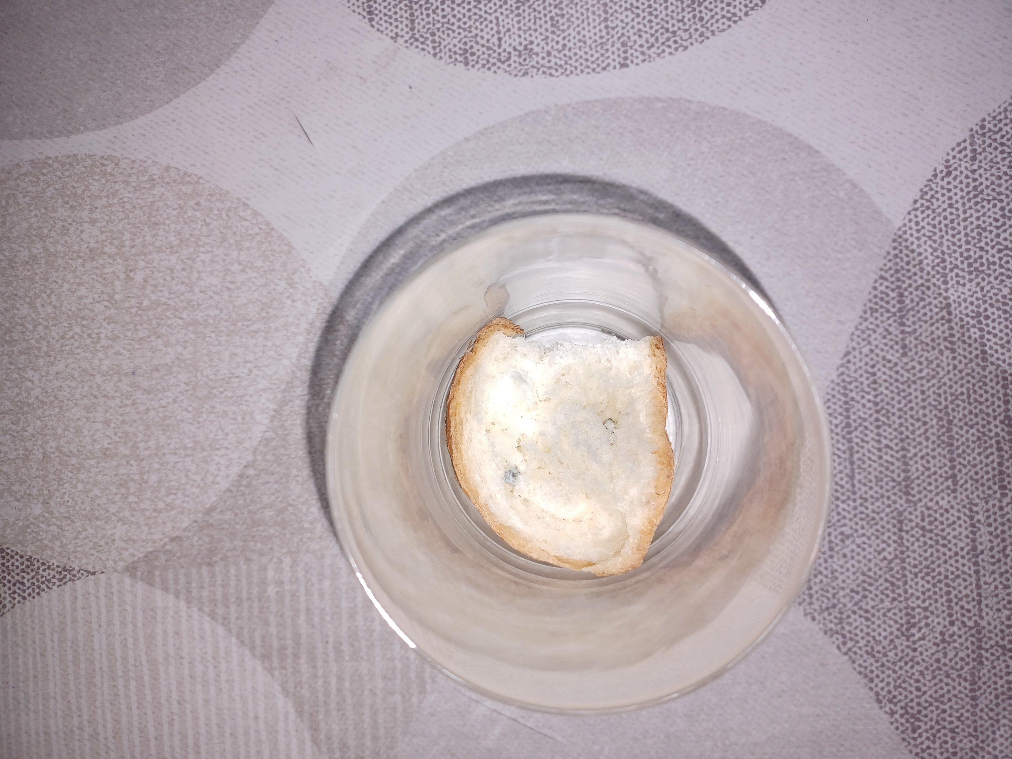
SEDMI DAN-KRUH
Pojavljuje se plijesan
Više na kruhu u plastici nego u staklenki

Slide 5
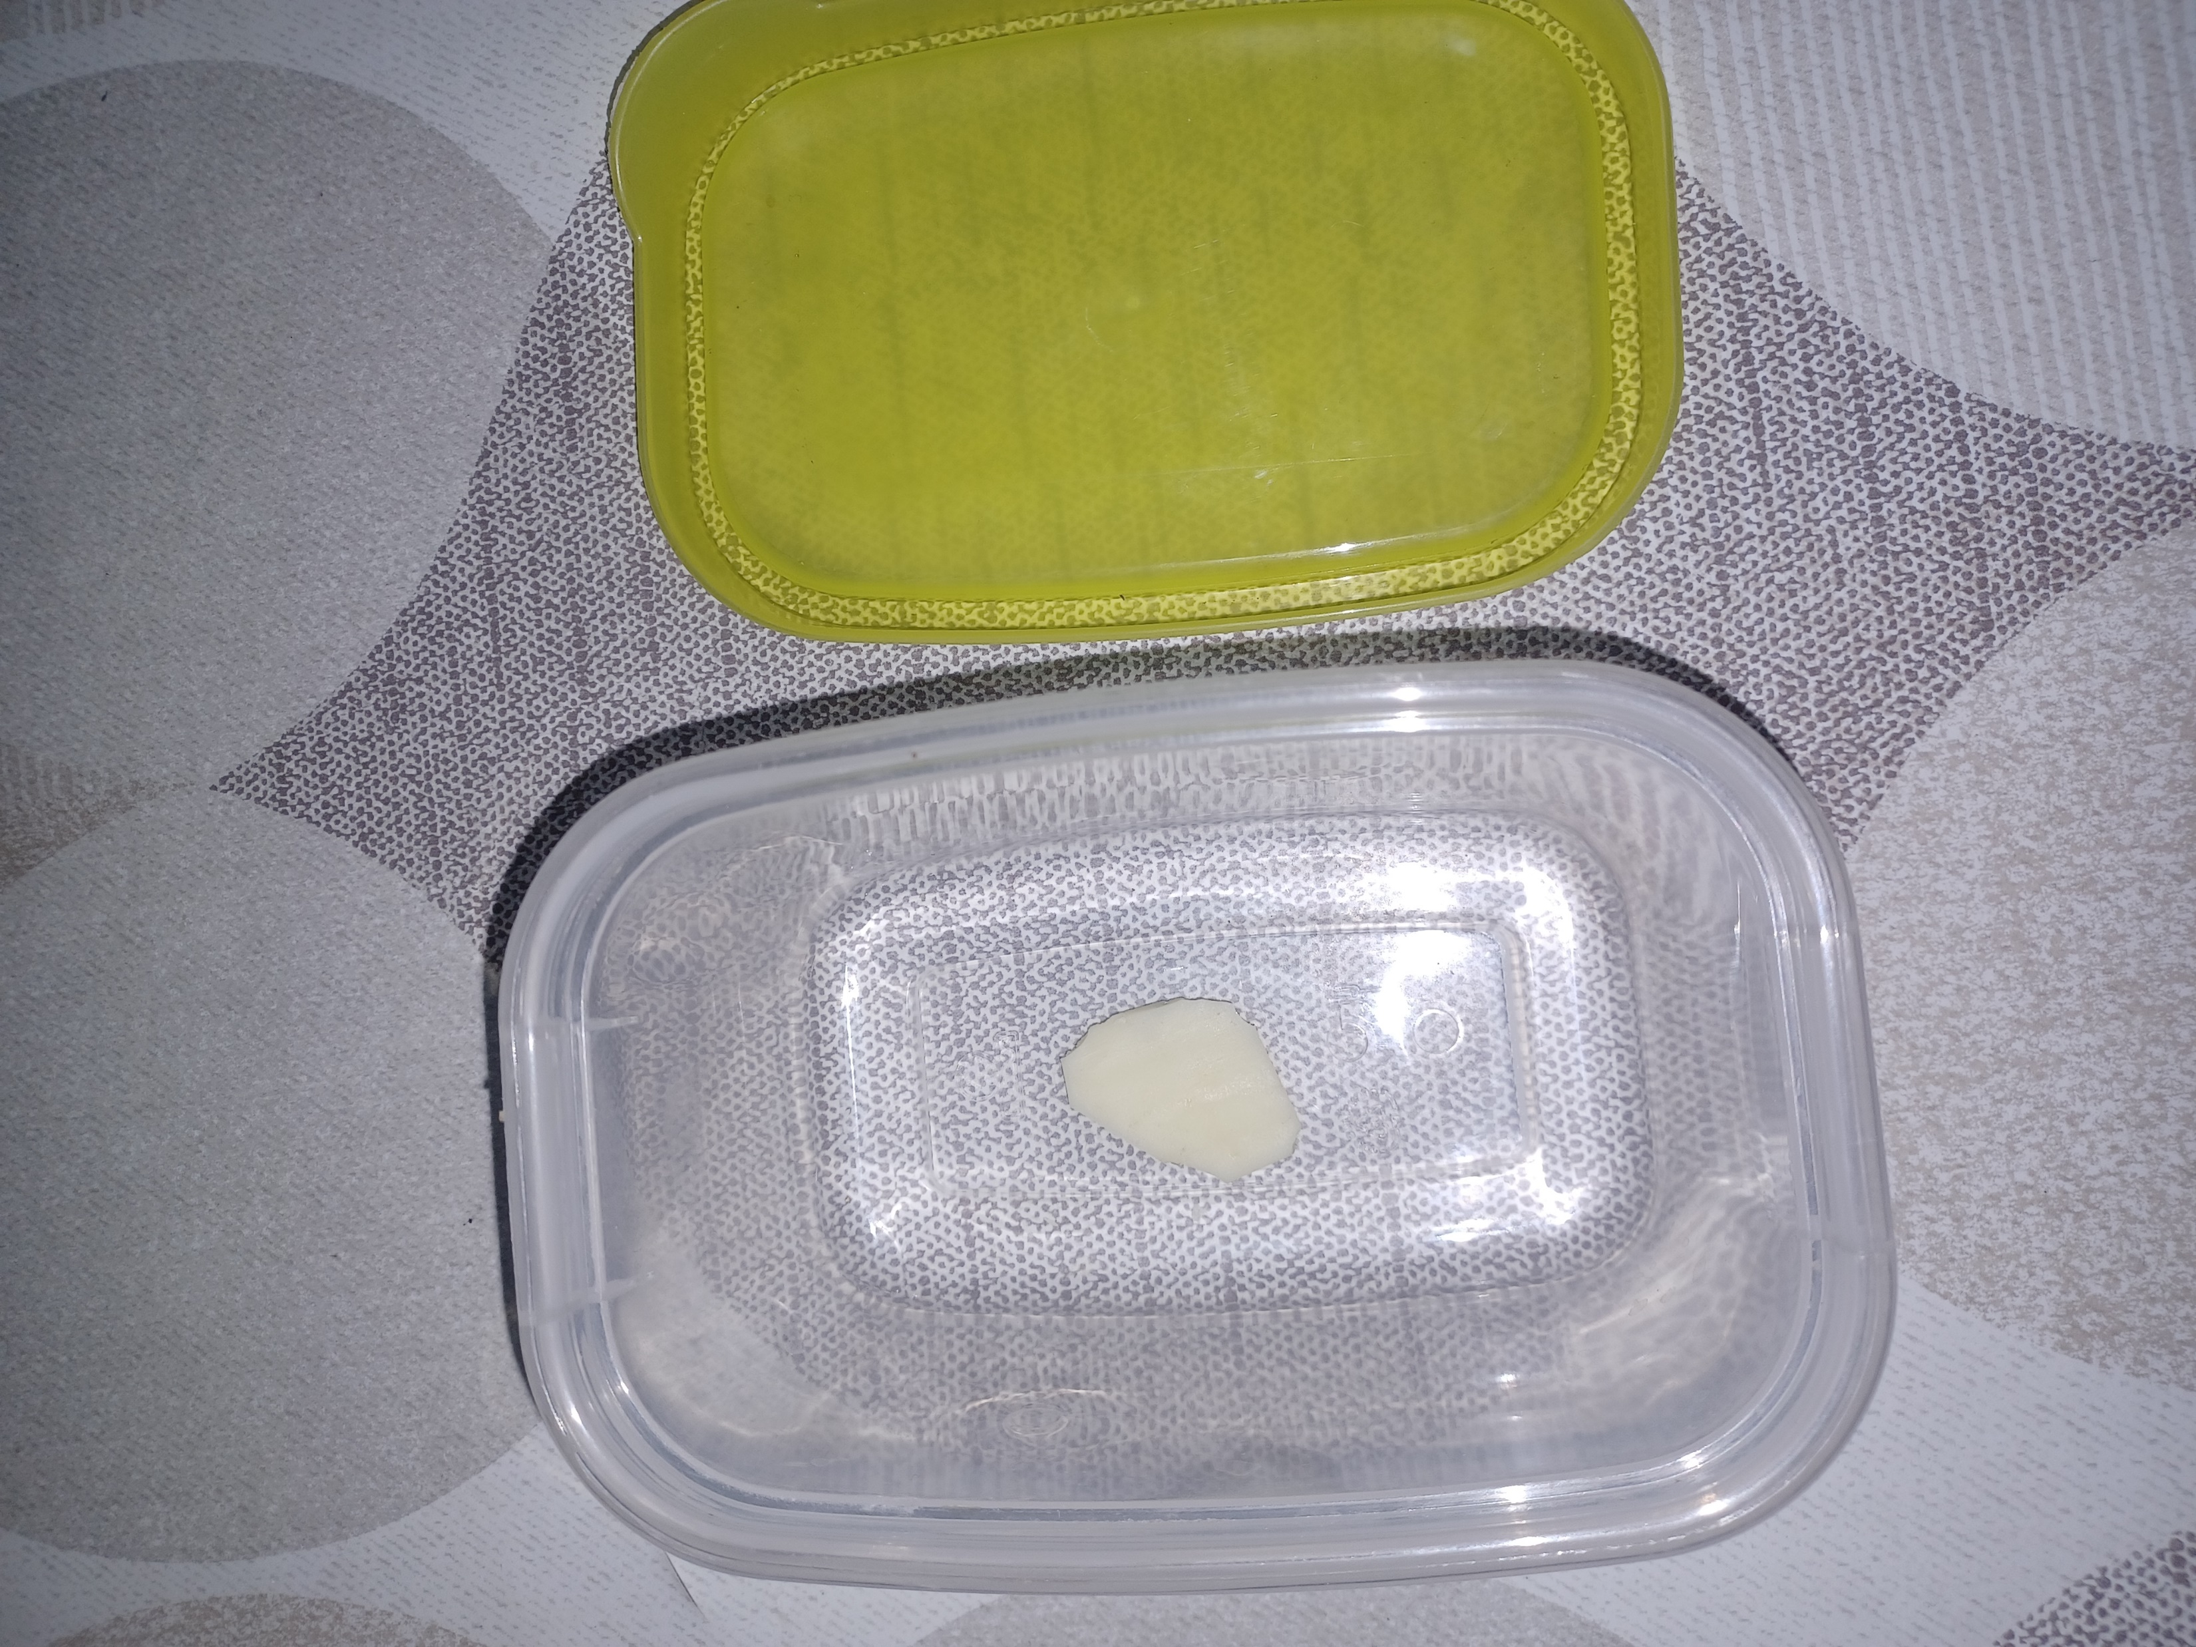
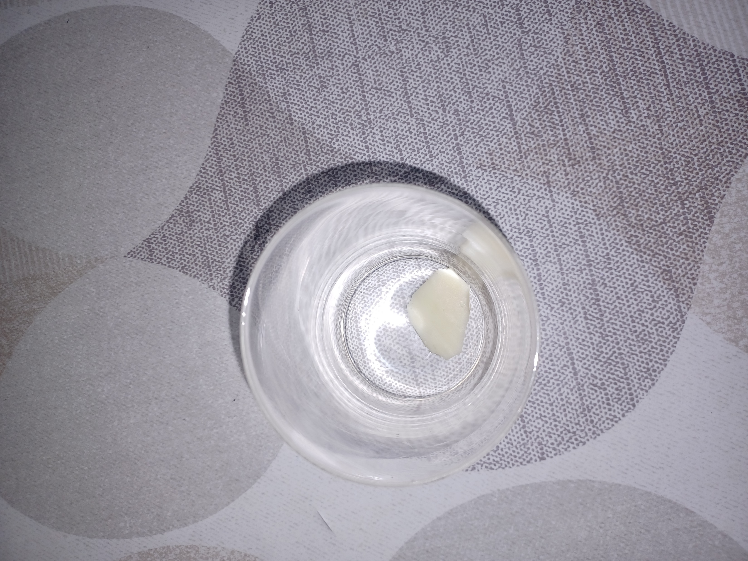
PRVI DAN-SIR
Svijetlost
Toplina
Vlaga

Slide 6
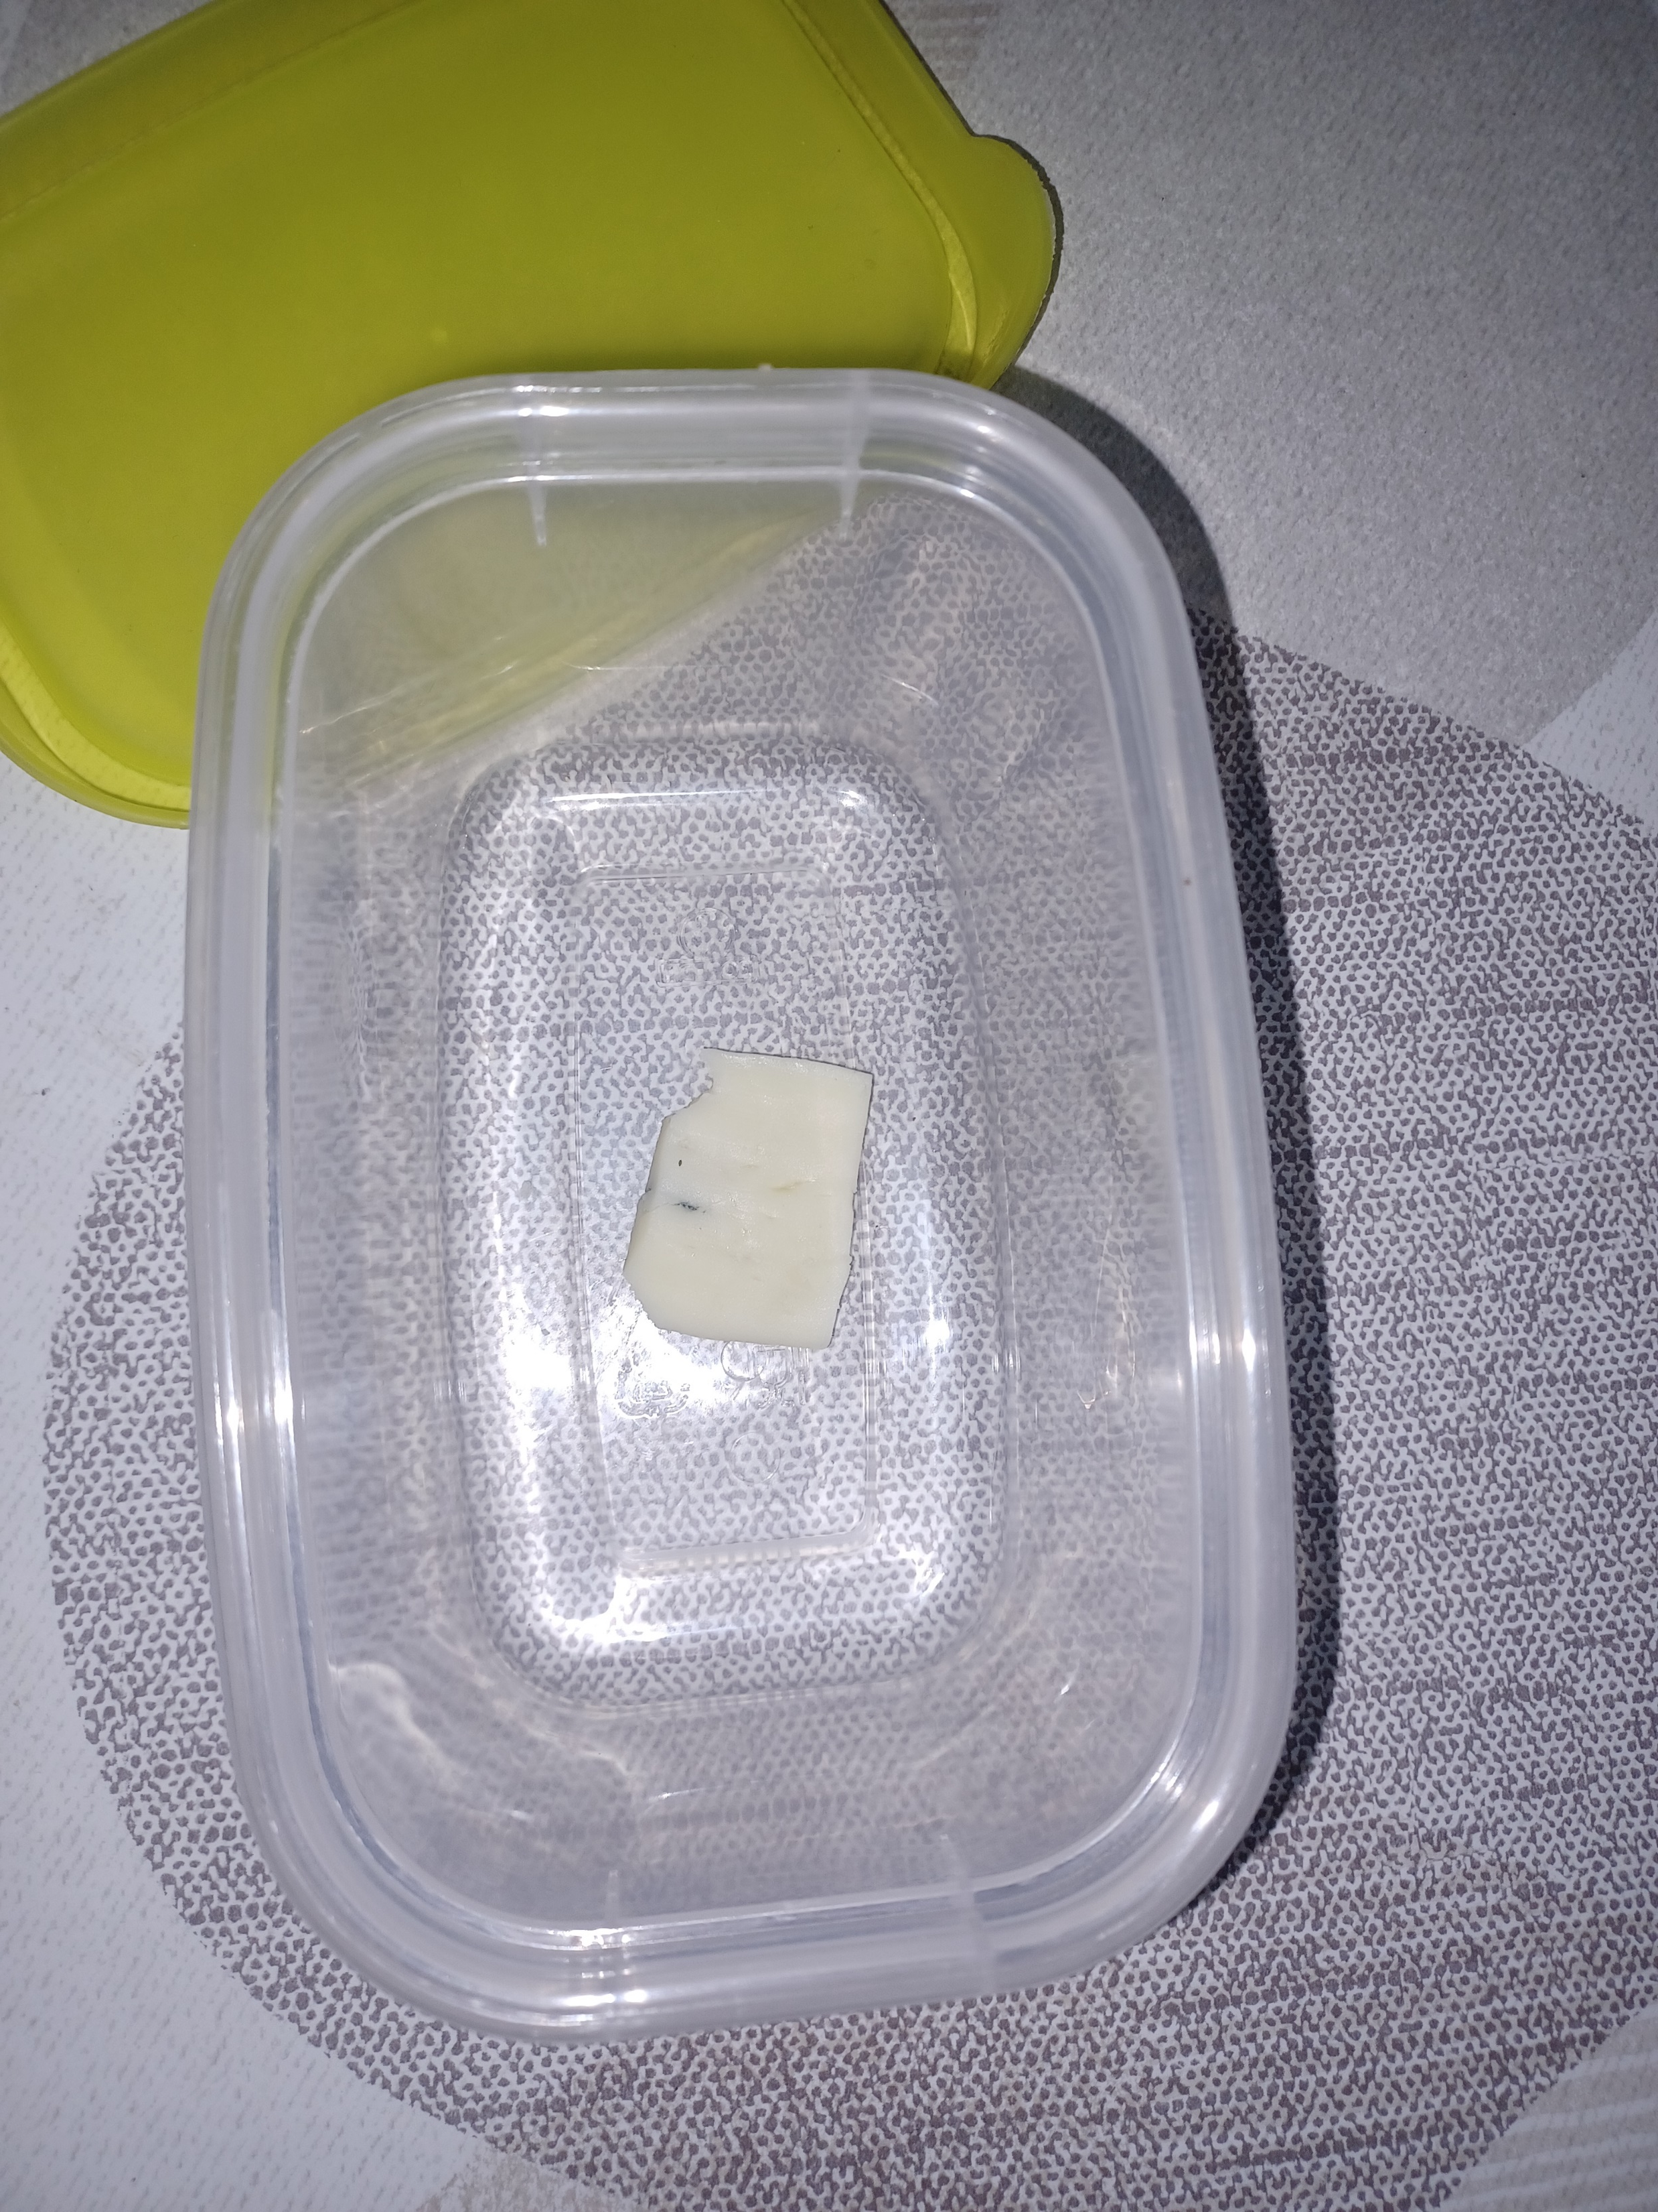
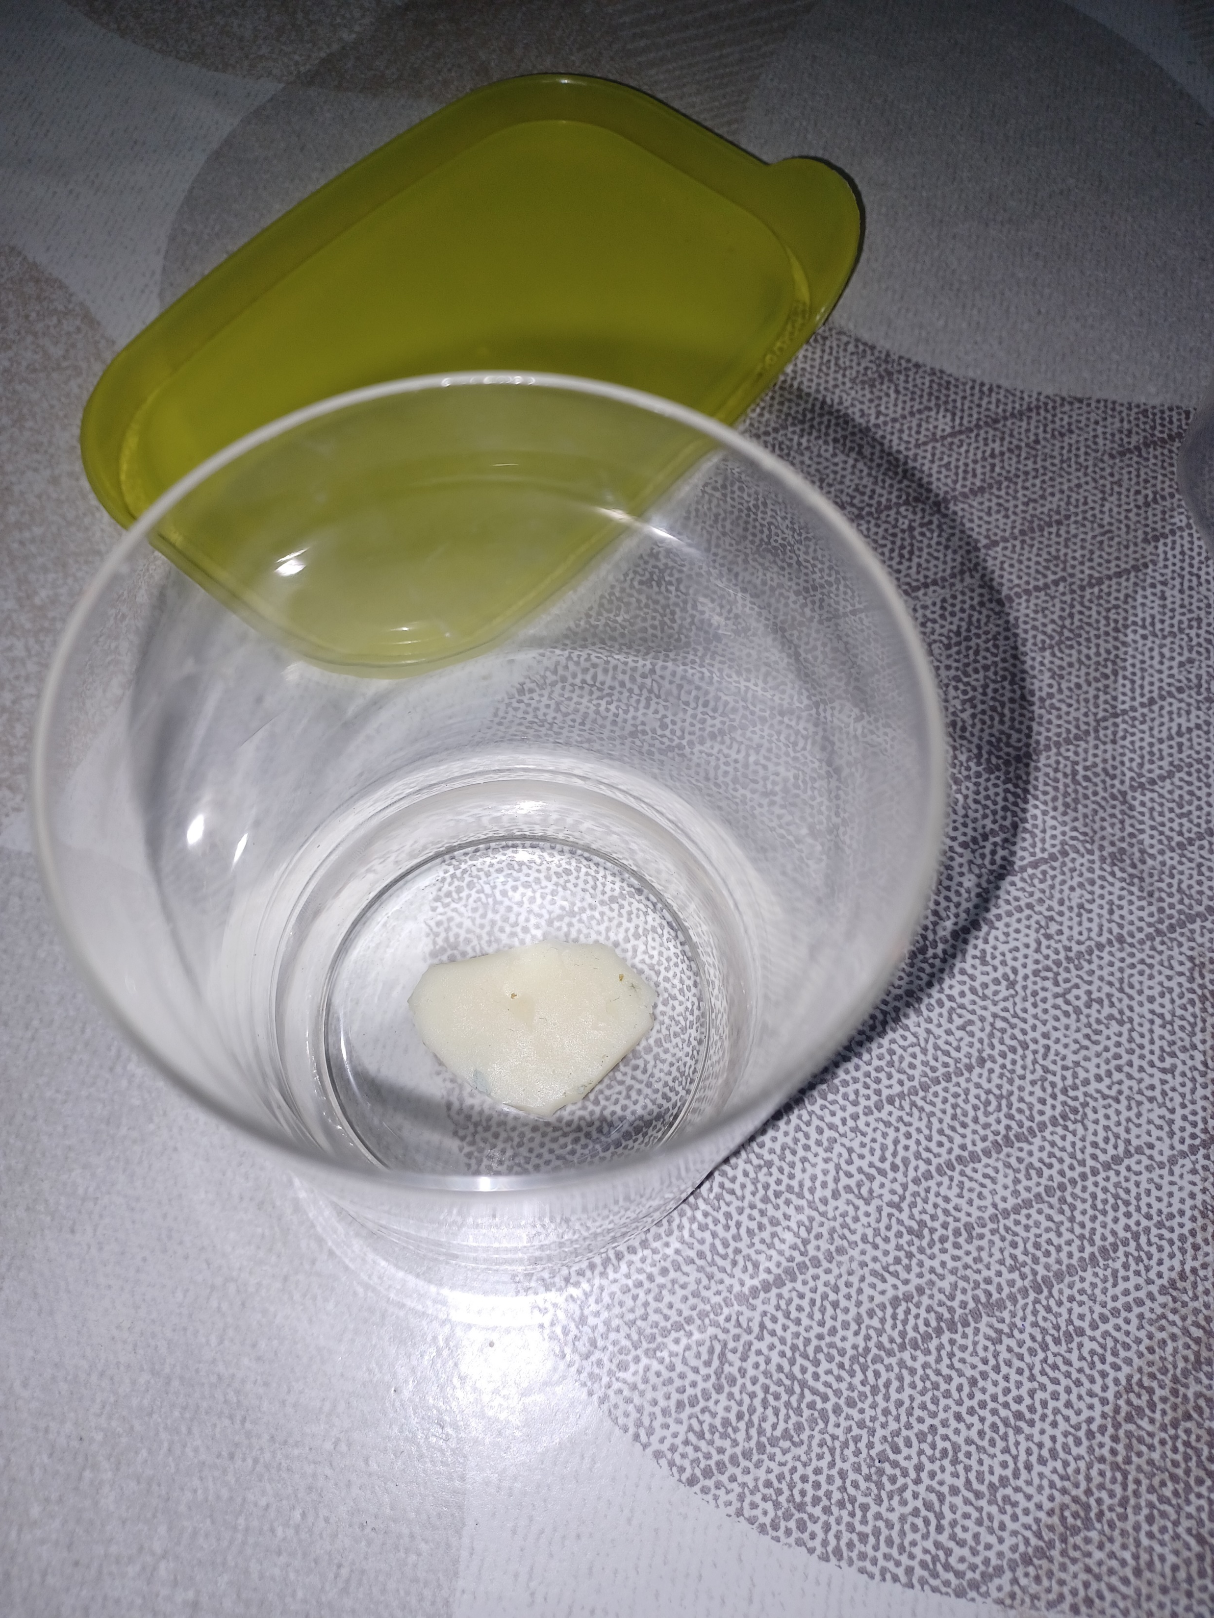
SEDMI DAN-SIR
Uočava se plijesan
u plastičnoj ambalaži
Vrste plijesni:
Fungi
Pencillium

Slide 7
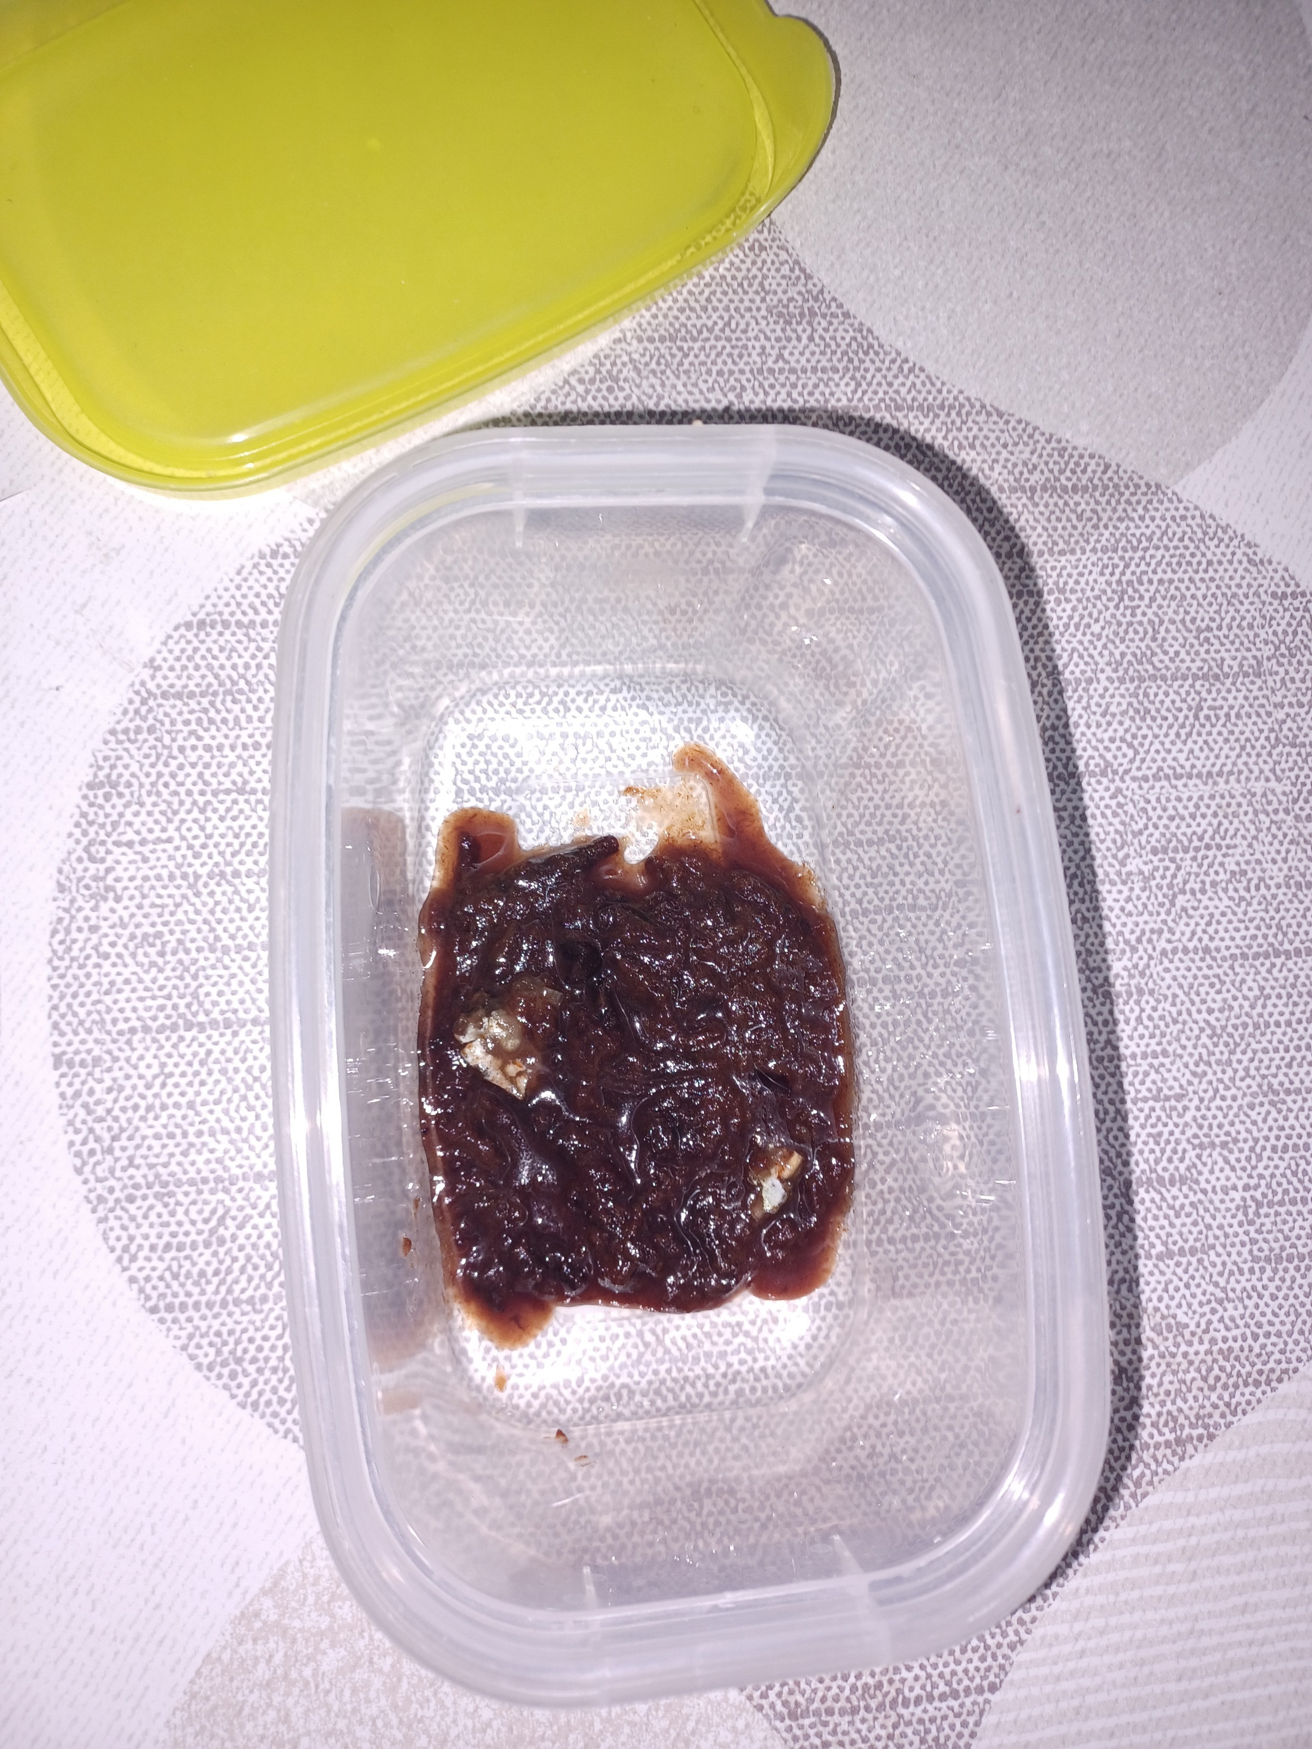
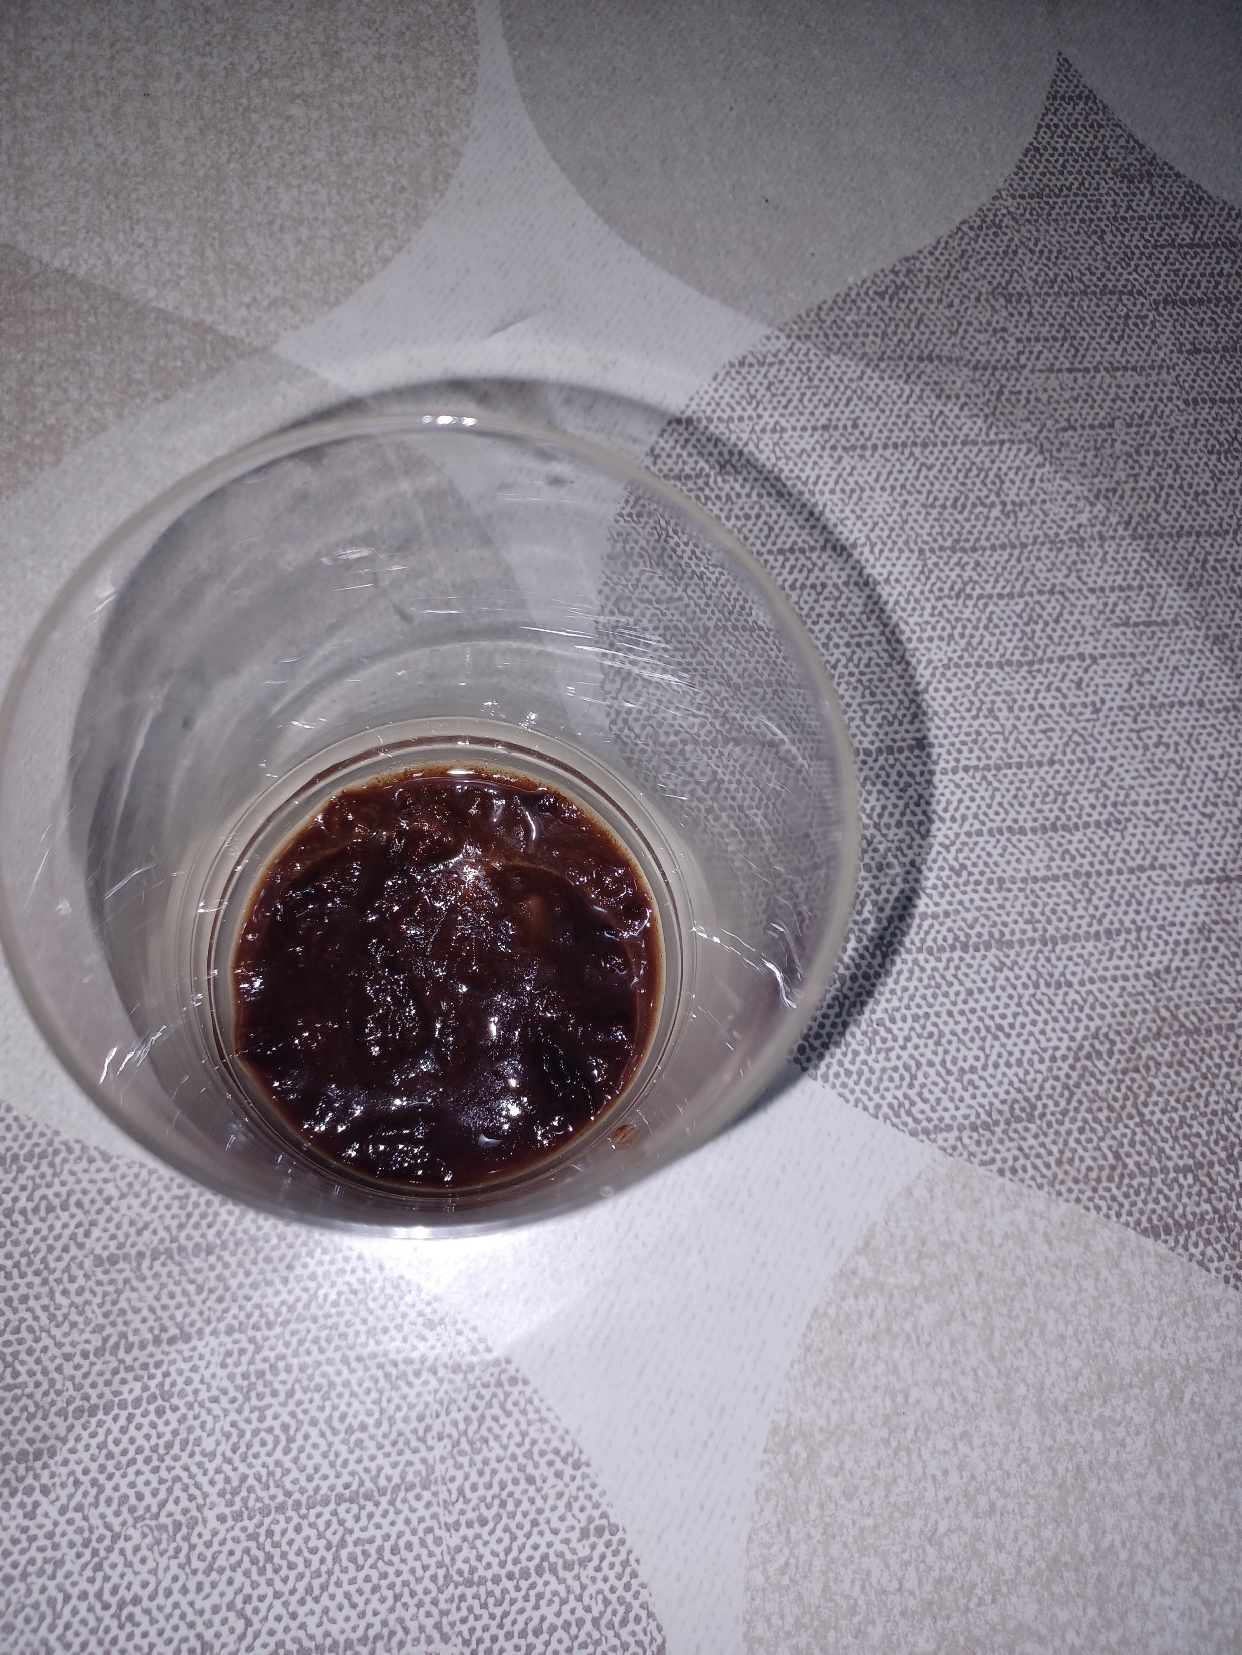
PRVI DAN-PEKMEZ
Nepravilno skladištenje
Previše vode

Slide 8
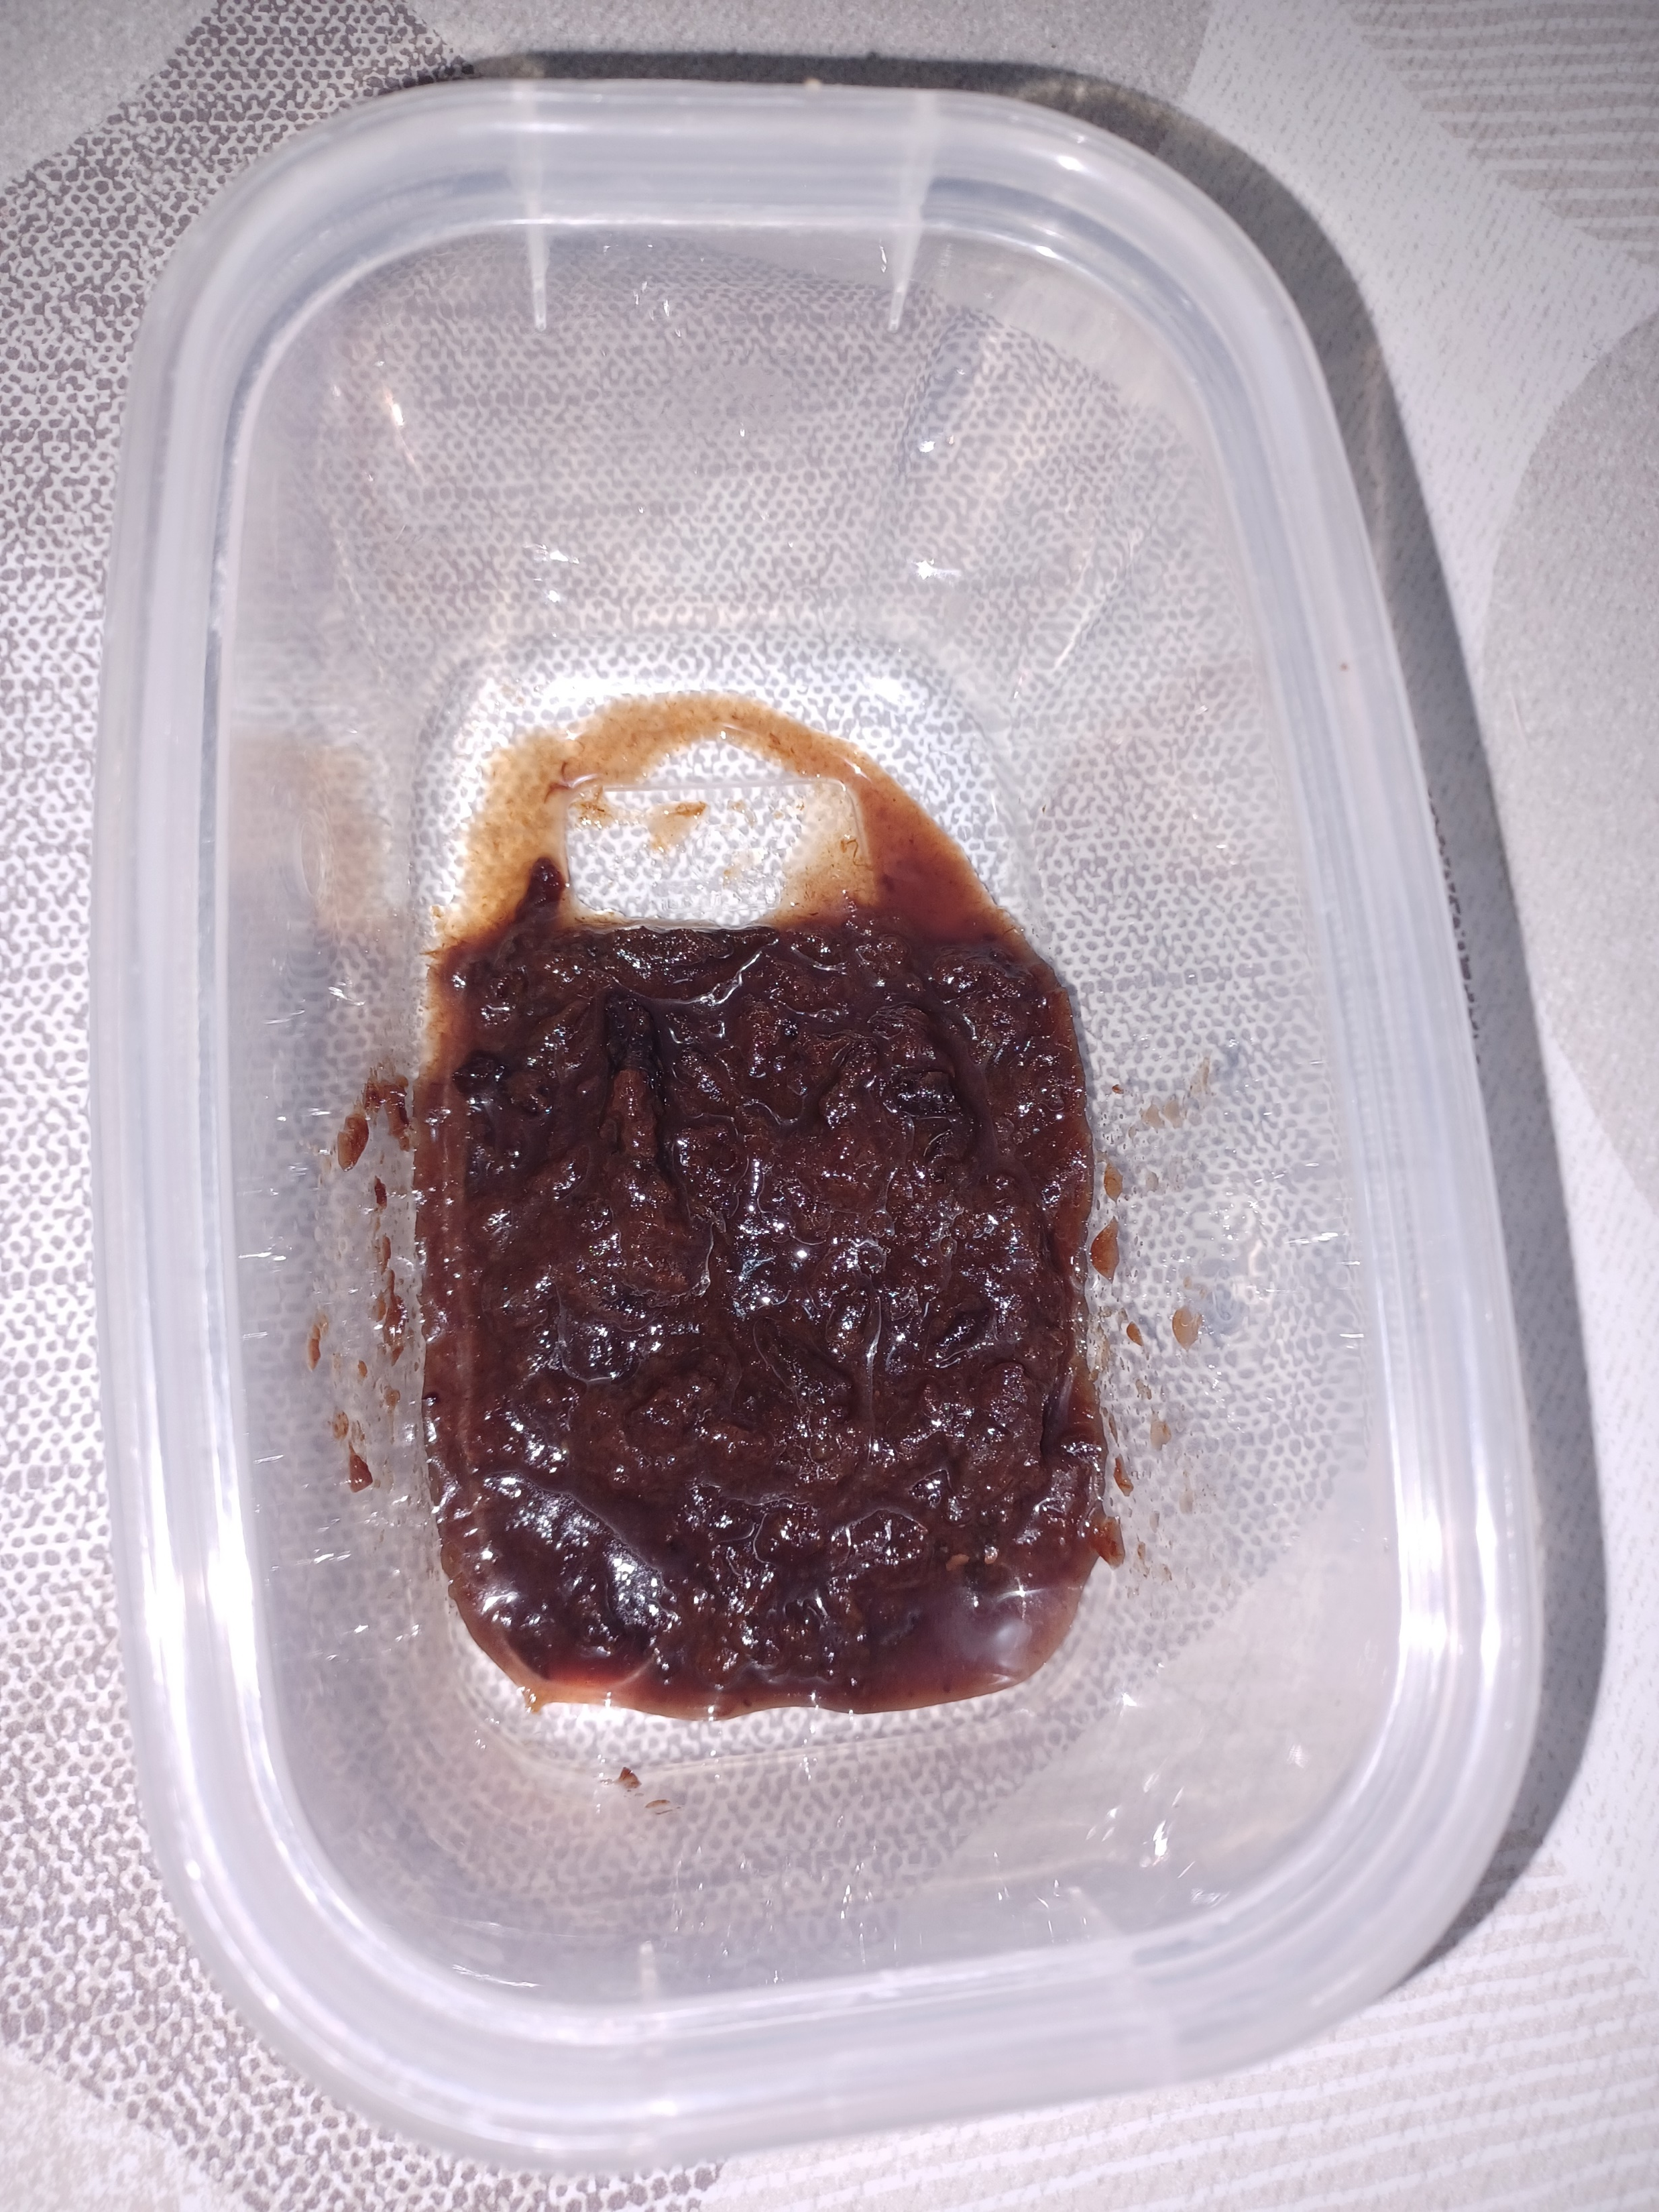
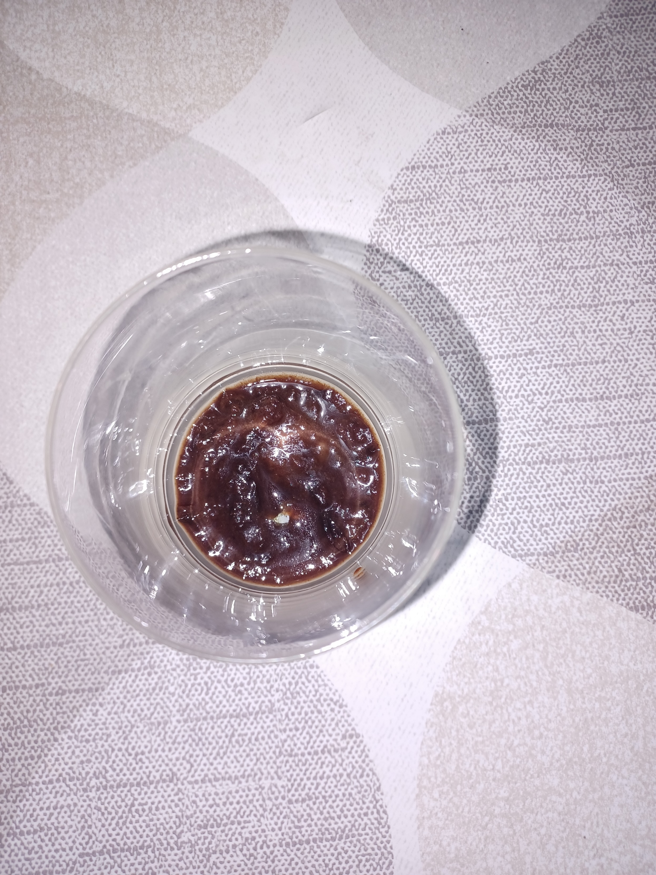
SEDMI DAN-PEKMEZ
Rast plijesni na voću
u plastičnoj ambalaži
Pokvarena plijesan

Slide 9
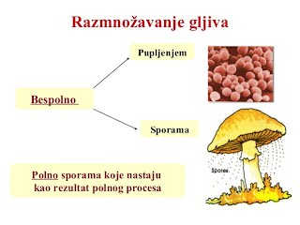
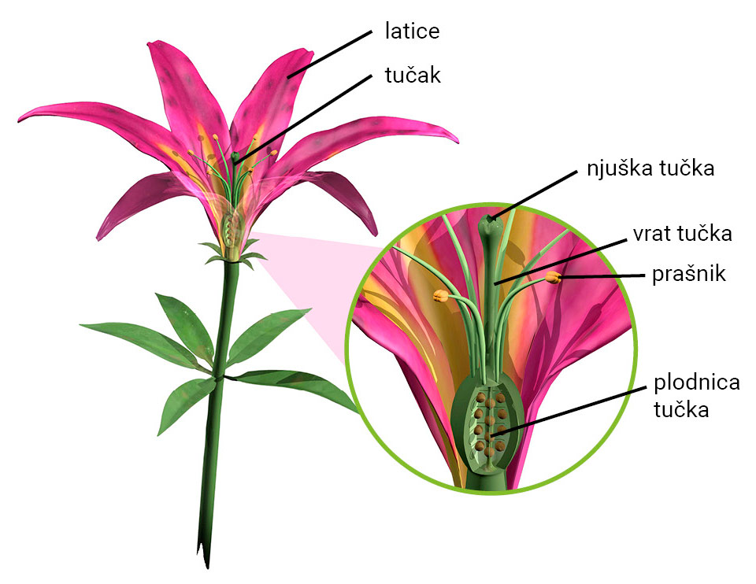
RAZMNOŽAVANJE
Nespolne spore
Spolne spore

Slide 10
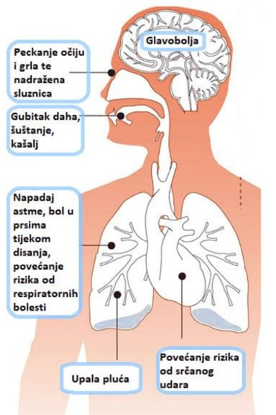
LIJEČENJE
Ne reagiraju sa antibioticima
Ugrožavaju zdravlje ljudi

Slide 11
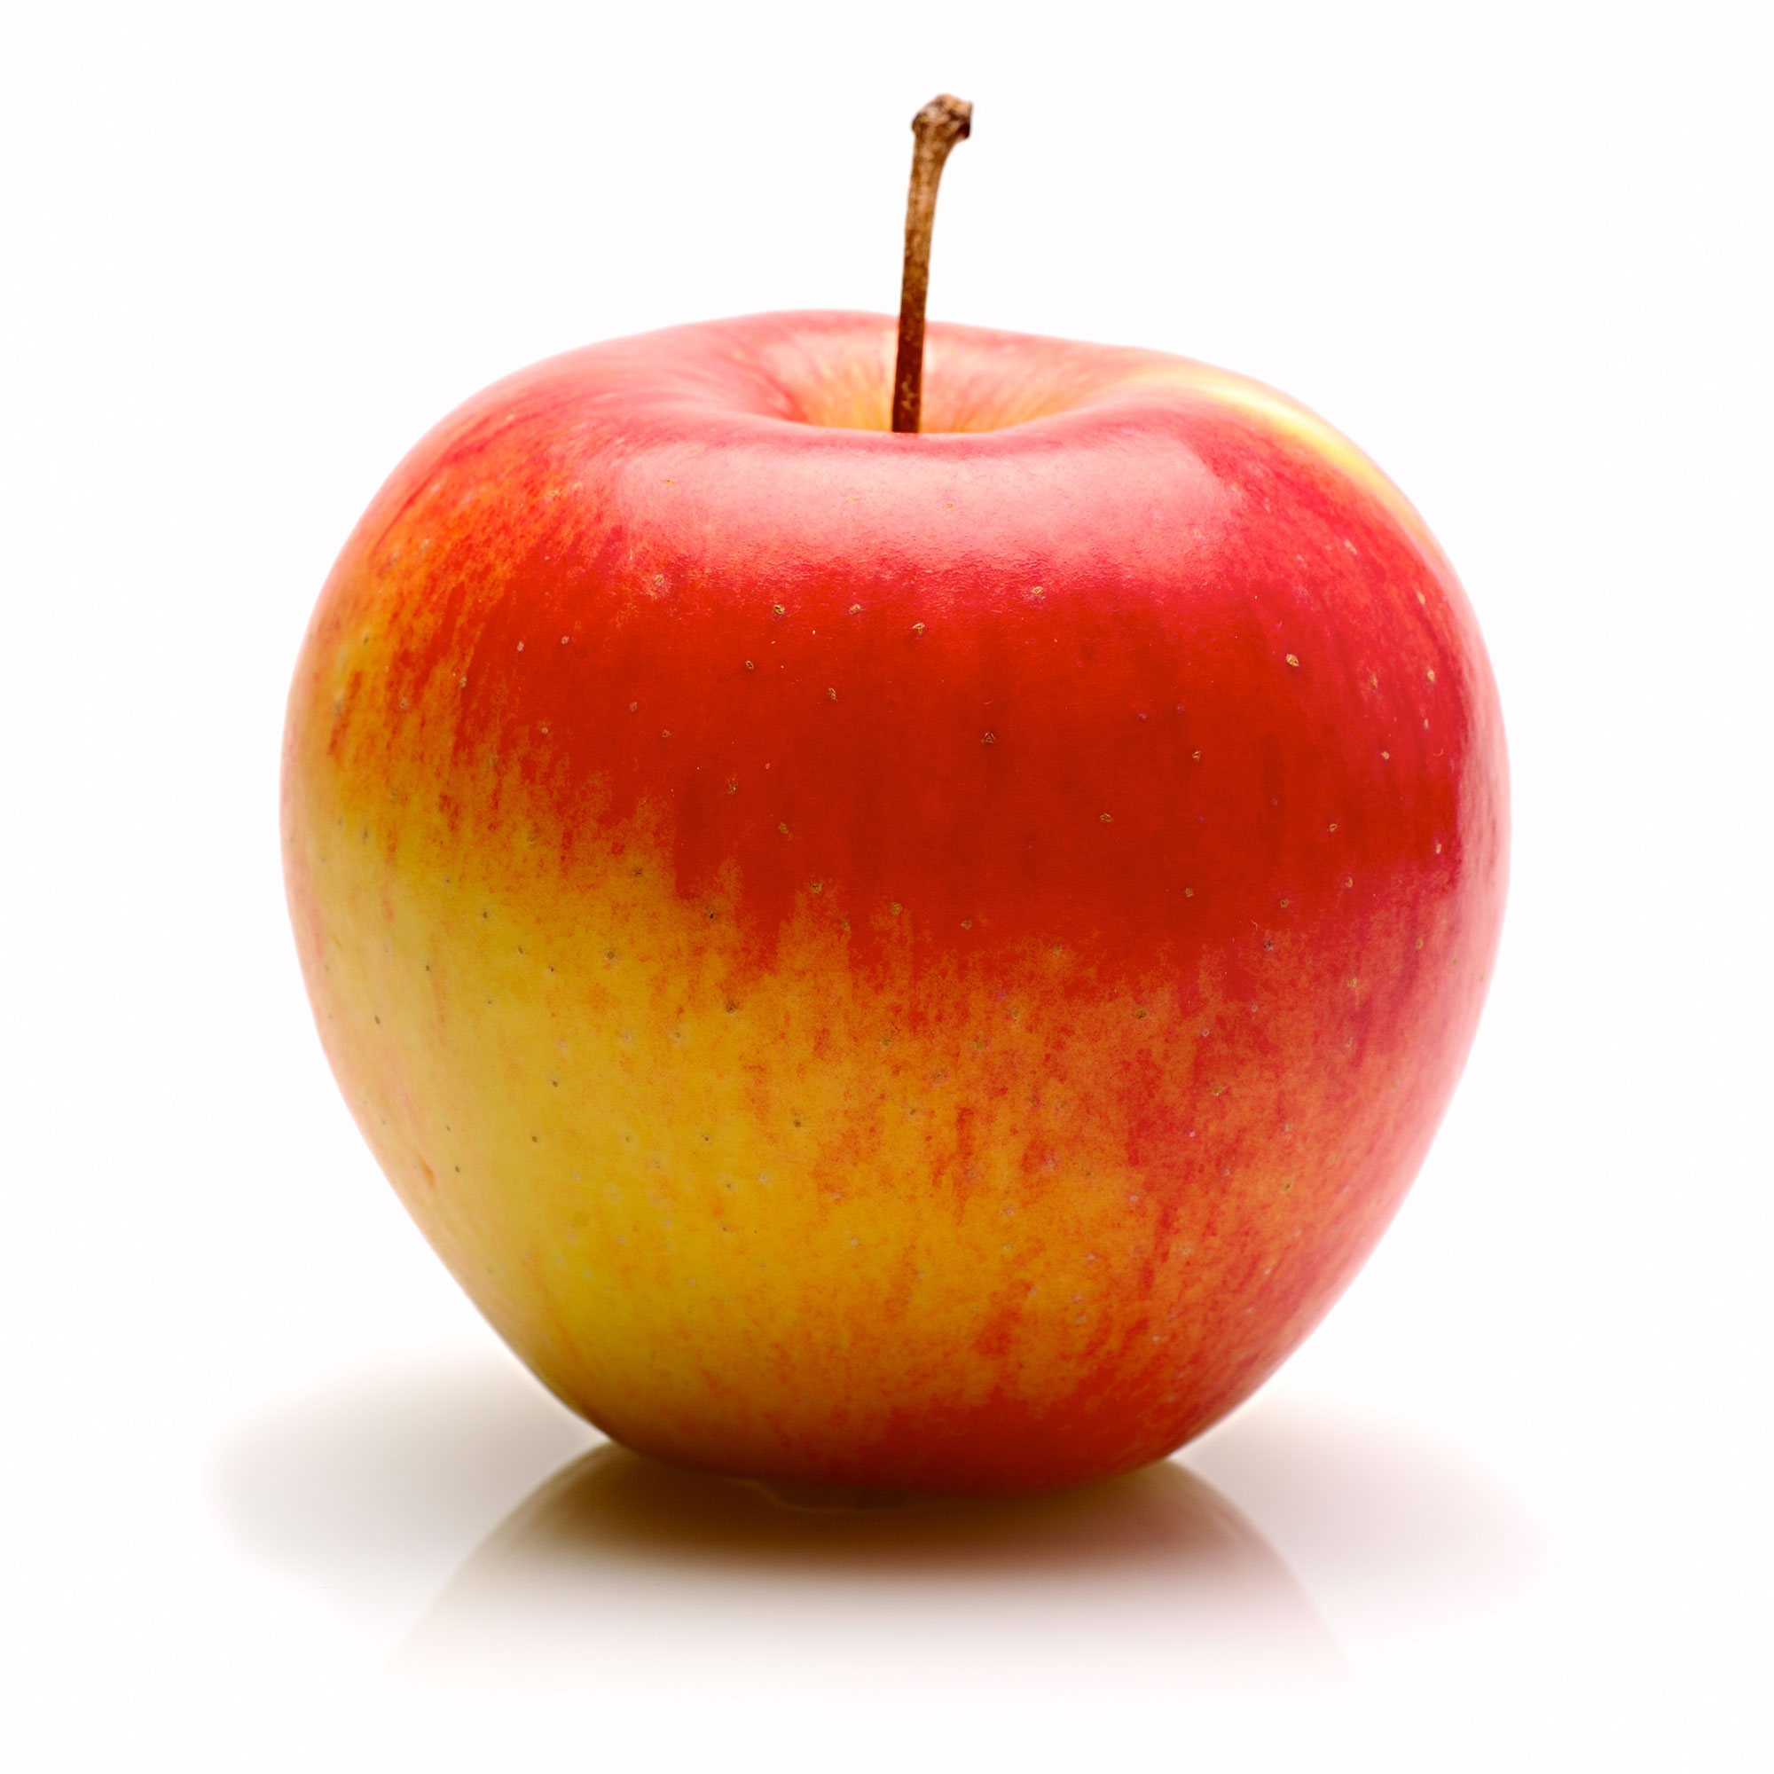
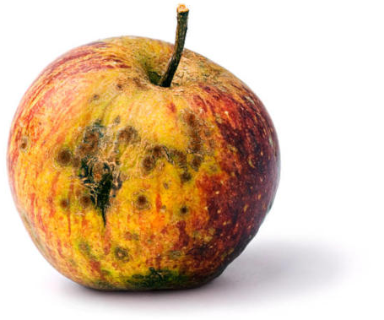
ZAKLJUČAK
Ako nema vlage nema ni plijesni

